Slide 1


Idealis, Duwo, SSHu, Stadwonen, Vestide, Wonenbreburg, Lefier, SLS Wonen
en
OnlineHuisrekening.nl
xx maand 2011
Utrecht

Slide 2


Ja, ik wil meer weten!

Slide 3
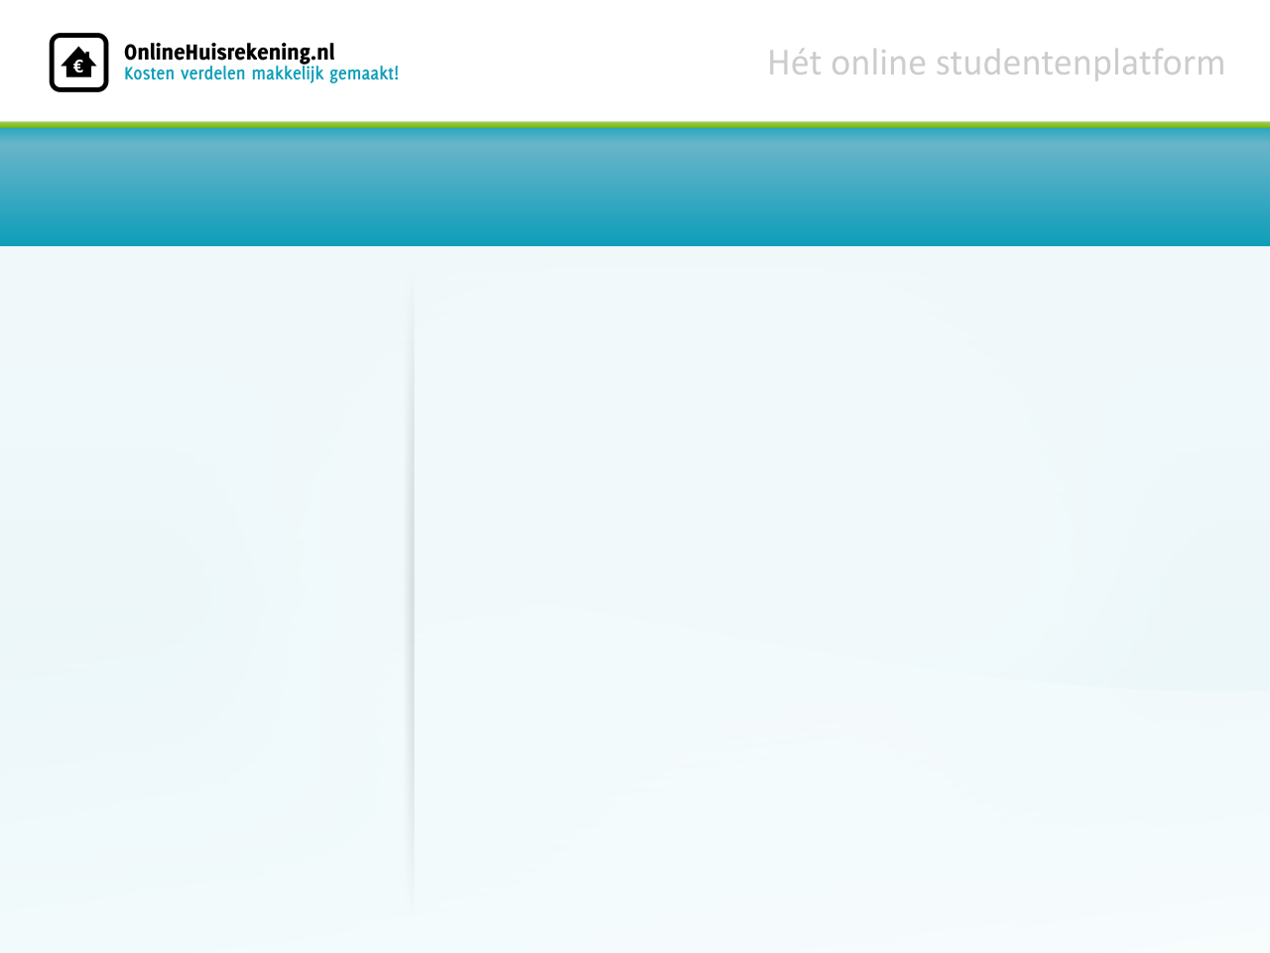
OH – Introductie
Update
Uitdagingen
Samenwerking
Update: Nieuwe versie + nieuwe functionaliteiten
Contact met huisvesters Wie hebben we gesproken
Huisvester | Concrete samenwerking
Eindhoven <logootje> | Linkbuilding / Whitelabeling

Slide 4
Welke uitdagingen spelen er?
Update
Uitdagingen
Samenwerking
Bereiken/Informeren van studenten
Feedback ontvangen van studenten
Geschillen voorkomen
Extra service aanbieden
Meer…
Opsomming / Bewijzen van findings uit gesprekken.

Slide 5
Hoe kunnen we samenwerken?
Update
Uitdagingen
Samenwerking
Bereiken van studenten via OHR
Onlinehuisrekening het platform waar studenten regelmatig op te vinden zijn (x aantal per week)
Informeren van student
Gebruik van adruimtes & advertorials
Dialoog met student is mogelijk
Rechtstreekse communicatie mogelijk via persoonlijke berichten

Slide 6
Hoe voordeel te bereiken?
Update
Uitdagingen
Samenwerking
Lange termijn (Q3 2011)
OnlineHuisrekening.nl
White-labeling
OH via eigen URL
Gebaseerd op huisstijl Huisvester
Specifieke functionaliteiten mogelijk
5
Peilingen
  Snelle feedback
  Richten op specifieke subgroepen
  Wisselwerking toevoegen

Slide 7
Hoe voordeel te bereiken?
Update
Uitdagingen
Samenwerking
Lange termijn (Q3 2011)
OnlineHuisrekening.nl
White-labeling
OH via eigen URL
Gebaseerd op huisstijl Huisvester
Specifieke functionaliteiten mogelijk
5
Peilingen
  Snelle feedback
  Richten op specifieke subgroepen
  Wisselwerking toevoegen

Slide 8
Bedankt!
Uw vragen?
Ja, ik wil partner worden!

